Slide 1
第1回 チームMTG
□方向性決め
□日程確認

Slide 2
チームの目標設定
何を目指すか
例えば，
・総合優勝
・競技優勝
・難易度の高い技術の実装(勝敗を問わない)
・最低限動くものをみんなで作り上げること
・学生が絶対にできないことをやる(勝敗を問わない)
・社会人らしさを
設定した各目標に対して、それを実現するロボットはどんなものか考える．
チーム目標
最低限動くもの(一通りの競技ができる)を本年度の目標とする
回を重ねるごとに付加価値をつけていく(同じルールは3年間)

Slide 3
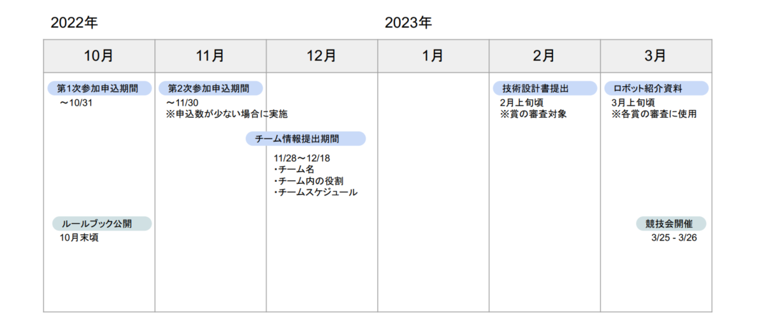
日程
タイトです．
アイデア出し
方針決定
計画立案
構想
要件定義
現実的な予定
詳細検討
製造・手配
組立
検証・調整
12/M
1/M
2/M
詳細検討
製造/組立/手配
検証・調整
理想的な予定
正月休み明けから
製造に入るイメージ
独立要素の先行詳細検討
(足周りとか)
脚周りは先行して製作・動作確認
先行手配

Slide 4
方向性決め
汎用型
└1台で一通りの競技をこなせる
└移動機能:対向2輪，オムニ3輪，オムニ4輪，メカナム(4輪)，独立4輪ステア
└投射機能:ローラー，ベルト，ばね・ゴム
└装填機能
└旗回収/設置機能
└たいまつ設置機能
汎用型+付加価値
操縦者補助
└
回転砲塔
転倒復帰
特化型
└例)固定砲台:攻撃に全振り

Slide 5
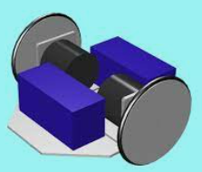
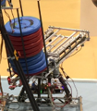
最低限のアイデア
・対向2輪
・投射機構1発:ベルト式 or ローラー式
・仰角調整機構有り
・装填機構:自重落下
・操作画面はデフォルト
・旗/たいまつ回収/設置機構：つかむ+上下動(アクチュエータ2個)
最低限＋αのアイデア
・全方向移動：オムニ3/4輪，メカナム
・

Slide 6
ユニークなアイデア
・発射機構安定化：ジンバル
・多方向素早い攻撃：回転砲塔
・フリスビー迎撃
・操縦者補助：操作画面上の表示追加, 視界拡張
・防衛機構：鎧可動，自動回避
・目視外攻撃
・フリスビー回収機構
個人的な
操縦者に優しいロボット
⇒操作画面に工夫(飛ぶ位置表示)，投射遅延が小さい，自由自在に動ける

Slide 7
設定した目標を達成するロボット
本年度目標
・全方向移動
・回転砲塔
・投射機構：縦投げ && 回転
・仰角調整:回転数制御でホイップさせる？（先行検討)
⇒仰角調整専用機構は付けたくない(アクチュエータ数、砲塔剛性)
・装填機構:？
・補給：マガジン式
⇒ネックになりそう。アイデア要検討
・操作画面はデフォルト
・旗/たいまつ回収/設置機構：つかむ+上下動(アクチュエータ2個)
→一旦無しで。後付けは可能

Slide 8
日程
アイデア出し
方針決定
計画立案
構想
要件定義
現実的な予定
詳細検討
製造・手配
組立
検証・調整
12/M
1/M
2/M
詳細検討
製造/組立/手配
検証・調整
理想的な予定
正月休み明けから
製造に入るイメージ
独立要素の先行詳細検討
(足周りとか)
先行手配

Slide 9
To Do
項目 | 内容 | 備考
進捗管理表作成 |  | 要素に分解し， 担当者名も入れる
構成検討 | ロボットの搭載機能決定 | 例)回転砲塔タイプ 回転砲塔，移動機構，装填機構，旗立・たいまつ専用機構？
↓
機構検討 | 具体的な機構の決定
外部仕様 | H/W・S/W仕様明確化
ここまで
11/E
本日会議で搭載機能は凡そ決定済．
まとめ&ポンチ絵を描く→To Do の明確化
→進捗管理表作成
メカ，H/W，S/Wでの議論時は他担当も1人は入ること(オブザーバー的な役割)
(目的:進捗把握，情報共有，助言)
Discordのチャンネル上であれば相互に誰でも見れるので問題ないかと
メカ：伊藤，日高，田上，阿部，永松，大濱
H/W:佐藤，菊池，千代
S/W:佐藤，菊池，千代
?
永松さんはシステム仕様検討(S/W寄り)？

Slide 10
現時点での懸念事項

Slide 11
現時点での懸念事項
予算どれくらいか
一人どれくらい出しても良いでしょうか…？

Slide 12
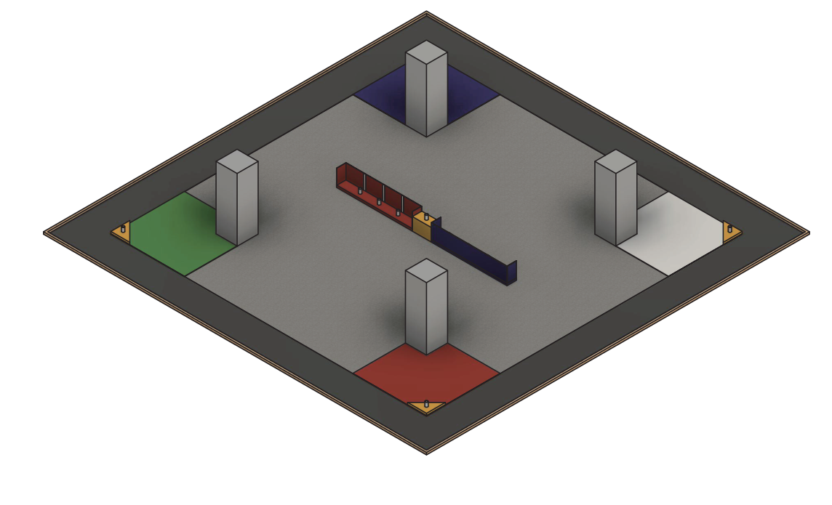
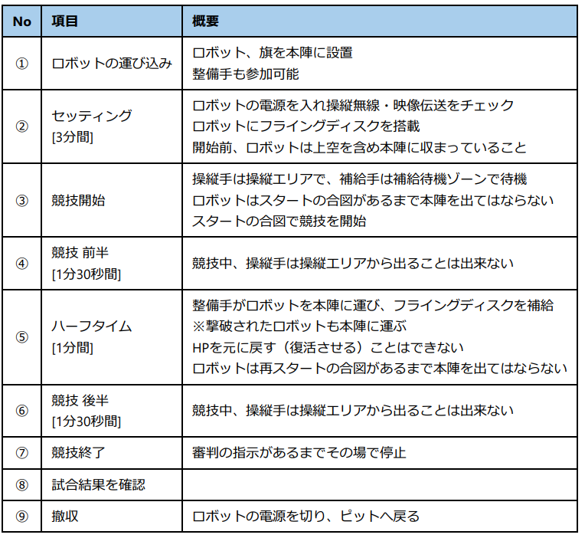
総大将決定戦
セッティング:3分
競技前半:1.5分
ハーフタイム:1分⇒フリスビー補給
競技後半:1.5分

Slide 13
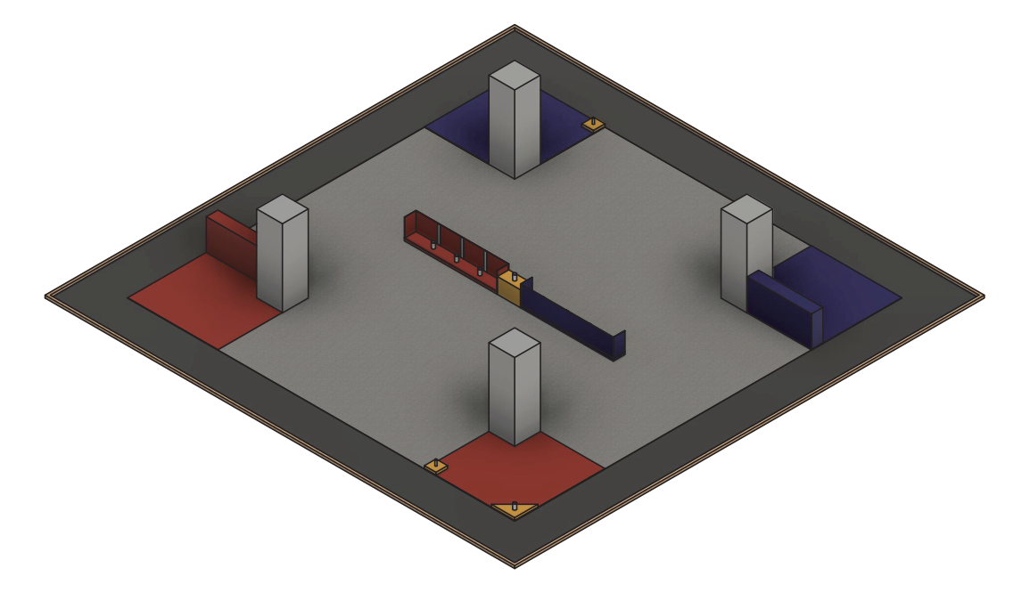
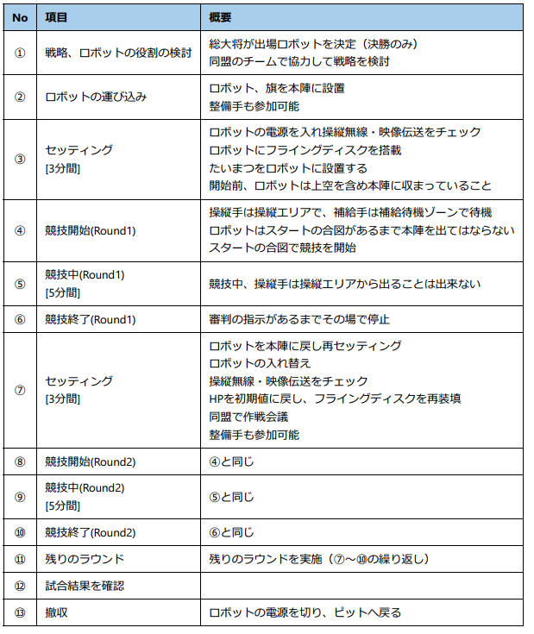
決勝T
セッティング:3分
競技前半:5分
セッティング:3分
⇒フリスビー補給，作戦会議
競技後半:5分
Vスポット
旗置き場
本陣
領地獲得スポット
たいまつ設置
→フリスビー補給権獲得
補給ゾーン
補給ゾーン
旗置き場
退避ゾーン
敵足軽1台撃破
→将軍ロボが旗保持権獲得
→将軍ロボが敵本陣Vスポットに旗設置→勝利
本陣
Vスポット

Slide 14
雑メモ
・進め方，アイデア出しのアプローチ方法についてメモ
例)高専ロボコンでの進め方
ルール発表(4/E)→ルール読み合わせ→[GW中]アイデア出し(8チーム, ブレスト)
→[5/M]第一回アイデア選考会(4チームに絞る)
→要素検討→[5/E？]第二回アイデア選考会(正式に2チーム作成)→
構想検討(NHKに提出するアイデアシートも同時進行)→詳細検討
→[6月・7月]第一回試作→お披露目会→[8月中]第二回試作(本番機になるパターン多し)
→練習・調整→[9月？]お披露目会・大会準備(チェックシート作成等)・本番想定の練習・予備部品作成
→本番(地区大会：10月)→全国大会11月
社会人の場合工数不足なので下記のように短縮する
アイデア出し→方針決定→構想検討→詳細検討→試作→評価・改良→本番
2022.11.2 伊藤

